Slide 1
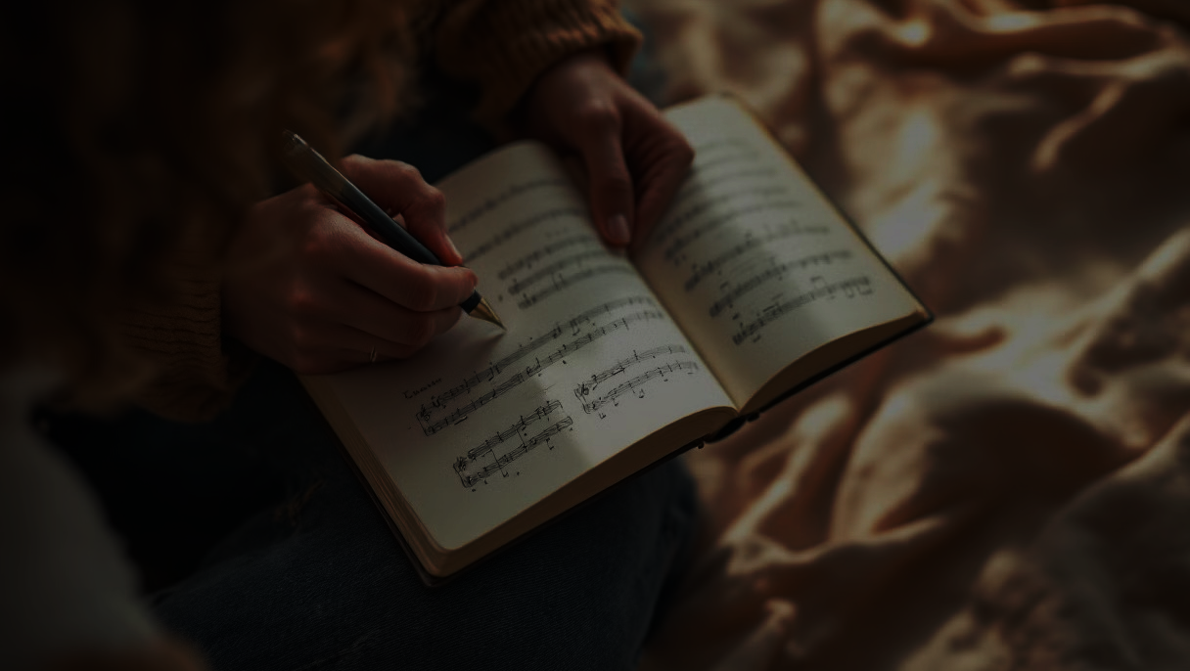

8 exercices pour réveiller votre créativité d’écriture de chanson
Ce document présente huit exercices créatifs conçus pour aider les auteurs-compositeurs en herbe, les musiciens et
les poètes à stimuler leur imagination et à explorer de nouvelles voies d'expression. Chaque exercice est
accompagné d'une définition, d'un exemple et d'un conseil pratique pour faciliter la mise en œuvre. Des techniques
d'écriture automatique aux fusions de chansons, ces exercices ludiques et pédagogiques vous invitent à libérer votre
créativité et à composer des œuvres originales et inspirées.
par ROXAMELI

Slide 2
1. Écriture Automatique
Définition :
L’écriture automatique consiste à écrire sans interruption, sans se soucier de la syntaxe ou du sens, en laissant simplement les mots venir spontanément. C'est une technique libératrice qui permet de contourner le filtre du conscient et d'accéder à un flux d'idées plus profond et intuitif. Elle favorise l'expression brute et authentique, sans jugement ni censure. En pratiquant régulièrement l'écriture automatique, vous développerez votre capacité à faire confiance à votre intuition et à laisser votre créativité s'exprimer librement.
Exemple :
Les nuages dansent en spirale, une mélodie se faufile dans mes veines, sans peur, sans rêve, juste un souffle qui me guide.
Conseil :
Mettez un chronomètre de 10 minutes et écrivez sans vous arrêter. Ne vous jugez pas, laissez simplement couler les mots. Expérimentez différents supports d'écriture, comme un cahier, un ordinateur ou même votre téléphone, pour trouver celui qui vous convient le mieux. L'important est de créer un espace sûr et confortable où vous vous sentez libre d'explorer votre imagination.

Slide 3
2. Mots au hasard
Définition :
Choisissez 6 mots au hasard dans un dictionnaire, une revue ou un livre. Ensuite, composez un texte poétique en les incluant. Cet exercice stimule l'imagination en vous forçant à créer des liens inattendus entre des mots disparates. Il encourage l'exploration de nouvelles idées et l'élargissement de votre vocabulaire créatif. En jouant avec les mots au hasard, vous découvrirez des associations surprenantes et des images poétiques que vous n'auriez jamais imaginées autrement.
Exemple :
Mots choisis : lune, verre, chemin, fragile, orage, murmure.
Texte : Sous la lune fragile, un murmure s’échappe, glissant sur un chemin brisé par l’orage.
Conseil :
N’essayez pas de tout rendre logique, jouez avec les associations d’idées et les images. Laissez-vous surprendre par les liens qui se créent entre les mots et sentez vous à l’aise d'explorer des idées abstraites ou surréalistes. Plus vous vous autoriserez à sortir de votre zone de confort, plus les résultats seront créatifs et originaux.

Slide 4
3. Haïku
Définition :
Un haïku est un court poème japonais qui capture un instant ou une émotion en trois vers : 5 syllabes / 7 syllabes / 5 syllabes. Cette forme poétique concise et épurée invite à l'observation attentive et à la distillation des émotions en quelques mots choisis. Le haïku célèbre la beauté de l'instant présent et la puissance de la simplicité. Il permet de capturer l'essence d'une expérience et de la transmettre de manière évocatrice.
Exemple :
Brise sur la mer (5) L’écume danse en silence (7) Un cri d’hirondelle (5)
Conseil :
Observez un moment présent et essayez de le figer en mots simples. Concentrez-vous sur les détails sensoriels et les émotions qu'ils suscitent. Laissez l'image parler d'elle-même. Le haïku est une invitation à la contemplation et à la célébration de la beauté du monde qui nous entoure.

Slide 5
4. Cadavre Exquis
Définition :
Jeu d’écriture collectif où chaque personne écrit une phrase, puis plie la feuille pour cacher tout sauf la dernière phrase écrite et la passe à son voisin. Cet exercice favorise la surprise, l'improvisation et la création d'histoires absurdes et inattendues. Le cadavre exquis est une excellente façon de briser la routine et de s'amuser avec les mots en groupe.
Exemple :
1. Un chat dansait sous la pluie.
2. Sous la pluie tombée du ciel, les notes chantaient.
3. Les notes chantaient, pleines de rage et de lumière.
Conseil :
Plus il y a de participants, plus le résultat est surprenant. Invitez votre groupe à participer et laissez-vous surprendre par les histoires farfelues qui émergeront. N'hésitez pas à expérimenter différentes règles et contraintes pour pimenter le jeu et stimuler davantage la créativité collective.

Slide 6
5. Écriture à contrainte
Définition :
Imposez-vous une contrainte pour booster votre imagination (ex. : écrire sans verbe, sans la lettre "e", ou avec une seule voyelle). Cette technique créative stimule l'ingéniosité et la recherche de solutions alternatives pour exprimer vos idées. En vous limitant volontairement, vous êtes forcé de sortir de vos habitudes et d'explorer de nouvelles voies d'expression. L'écriture à contrainte est un excellent moyen de développer votre flexibilité linguistique et de découvrir des aspects inattendus de votre créativité.
Exemple :
Sans verbe :
La mer, un infini bleu, mystère et profondeur, silence éternel.
Conseil :
Fixez-vous une durée (ex. 20 minutes) et restez discipliné. Choisissez une contrainte qui vous semble à la fois stimulante et réalisable, et n'hésitez pas à ajuster la difficulté au fur et à mesure. L'important est de vous surprendre vous-même en découvrant de nouvelles façons d'utiliser les mots.

Slide 7
6. Écriture Inspirée
Définition :
Créez un texte en réponse à une œuvre d’art (peinture, film, chanson, etc.). Cette pratique favorise l'interprétation, l'analyse et l'expression de vos émotions et réflexions face à une création artistique. Elle permet d'approfondir votre compréhension de l’oeuvre et de développer votre propre sensibilité artistique. L'écriture inspirée est un excellent moyen de dialoguer avec l'art et de laisser votre créativité s'épanouir en résonance avec d'autres formes d'expression.
Exemple :
Van Gogh – Le tournesol (l’oeuvre picturale) -> "Girassóis de Van Gogh" (chanson) de Bacu Exu Do Blues.
Miley Cyrus ->"Flowers" répond à "When I Was Your Man" de Bruno Mars.
Conseil :
Choisissez une œuvre qui vous touche et laissez votre plume s’exprimer. Laissez-vous porter par vos impressions, vos émotions et votre propre interprétation. Appropriez vous l’œuvre, connectez vous avec pour créer quelque chose d'unique et personnel.

Slide 8
7. Stimulation des sens
Définition :
Inclure un maximum de mots évoquant les 5 sens (ouïe, odorat, goût, toucher, vue). Cet exercice stimule la richesse descriptive de votre écriture et permet de créer des images plus vivantes et immersives pour le lecteur. En sollicitant les sens, vous donnez vie à vos textes et vous permettez au lecteur de s'immerger pleinement dans l'expérience que vous décrivez. Jouer avec les sens est un excellent moyen de rendre votre écriture plus sensorielle et émotionnelle.
Exemple :
Le goût du sel sur mes lèvres, l’odeur des pins dans l’air, un vent chaud caresse ma peau.
Conseil :
Commencez avec 1 ou 2 sens et augmentez la difficulté progressivement. Concentrez-vous sur les détails sensoriels qui vous semblent les plus évocateurs et n'hésitez pas à utiliser des métaphores et des comparaisons pour amplifier l'effet. L'important est de créer une expérience sensorielle riche et immersive pour le lecteur.

Slide 9
8. Fusion de chanson
Définition :
Prenez deux chansons existantes et mélangez leurs paroles et structures pour en créer une nouvelle. Cette technique créative stimule l'innovation et la réinterprétation en vous invitant à transformer des œuvres existantes en quelque chose de nouveau et d'original. Elle permet de découvrir des liens inattendus entre des chansons et de créer des combinaisons surprenantes et captivantes. La fusion de chansons est un excellent moyen de développer votre créativité musicale et d'explorer de nouvelles possibilités d'expression.
Exemple :
Prenez une chanson de Brel et une de Piaf, fusionnez leurs thèmes et construisez un nouveau texte.
Conseil :
Analysez la structure des chansons (nombre de lignes, rimes, nombre de pieds, etc.). Comprendre la structure des chansons que vous choisissez de fusionner vous aidera à créer un texte cohérent et harmonieux. Choisissez la structure d’une des deux chansons et expérimentez différentes combinaisons des textes.

